Slide 1

ORGANISASI PROSESOR

Slide 2

TUJUAN PEMBELAJARAN
Setelah mempelajari bagian ini, Anda diharapkan telah mampu:
Menjelaskan organisasi prosesor CPU.

Slide 3

DEFINISI PROSESOR
Prosesor adalah integrated circuit (IC) yang mengontrol keseluruhan jalannya sistem komputer dan digunakan sebagai pusat atau otak dari komputer.

Slide 4
BAGIAN-BAGIAN ORGANISASI PROSESOR
Terdapat 3 bagian organisasi prosesor, yaitu:
Arithmetic and Logical Unit (ALU) : Melakukan komputasi atau pengolahan data aktual.
Control Unit (CU) : Mengontrol perpindahan data dan instruksi ke/dari CPU dan juga mengontrol operasi ALU.
Register : Memori internal CPU.

Slide 5
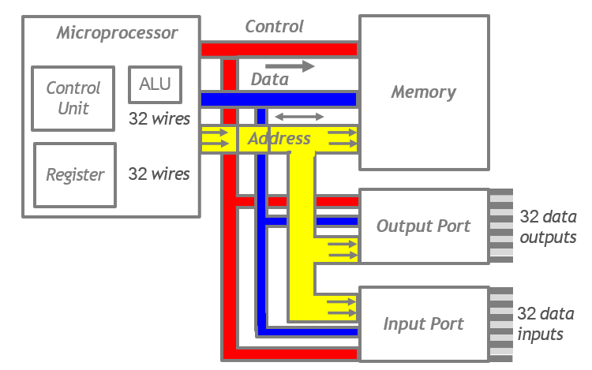
GAMBAR KOMPONEN INTERNAL CPU
Gambar komponen internal CPU (sumber : www-mdp.eng.cam.ac.uk)

Slide 6
HAL-HAL YANG DILAKUKAN CPU
Berikut ini merupakan hal-hal yang dilakukan CPU, di antaranya :
Mengambil Instruksi (Fetch Instruction) : CPU membaca instruksi dari memori.
Menerjemahkan Instruksi (Interpret Instruction) : CPU menerjemahkan instruksi untuk menentukan aksi yang diperlukan.
Mengambil Data (Fetch Data) : Eksekusi instruksi mungkin memerlukan pembacaan data dari memori atau dari modul I/O.
Mengolah Data (Process Data) : Eksekusi instruksi memerlukan operasi aritmetika atau logika.
Menulis Data (Write Data) : Hasil eksekusi mungkin memerlukan penulisan data ke memori atau ke modul I/O.

Slide 7
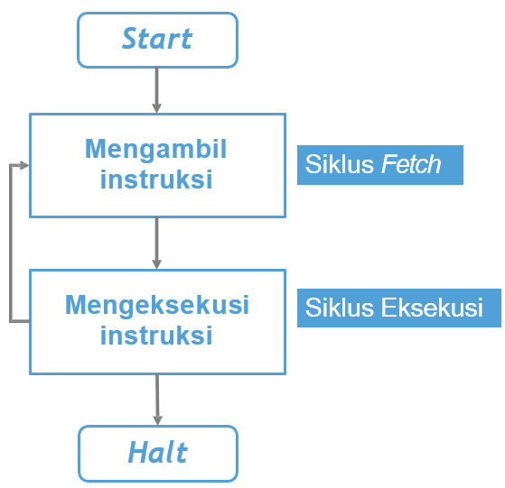
siklus instruksi CPU
Proses eksekusi program paling sederhana adalah dengan mengambil pengolahan instruksi yang terdiri dari 2 langkah, yaitu:
Operasi pembacaan instruksi (fetch)
Operasi pelaksanaan instruksi (execute)
FLOWCHART SIKLUS INSTRUKSI

Slide 8
PENJELASAN FLOWCHART SIKLUS INSTRUKSI
Mengambil instruksi (instruction fetch) dari memori : Fetch instruksi adalah operasi umum bagi setiap instruksi, dan terdiri dari pembacaan instruksi dari suatu lokasi di dalam memori.
Mengeksekusi instruksi (instruction execution) : Eksekusi instruksi dapat melibatkan sejumlah operasi dan tergantung pada sifat-sifat instruksi.
Interrupt : Suatu mekanisme yang disediakan bagi modul-modul lain (seperti I/O) untuk dapat menginterupsi operasi normal CPU.

Slide 9
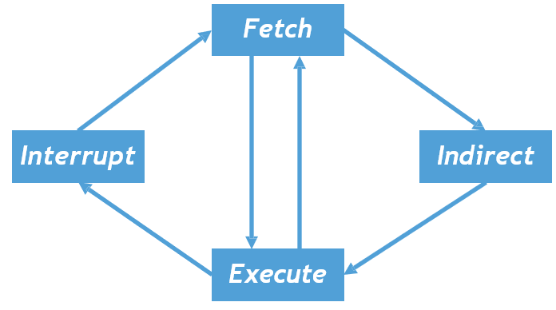
SIKLUS INSTRUKSI (1)
Berikut ini merupakan konsep dari siklus instruksi:
Mengambil/membaca instruksi dan mengeksekusi instruksi.
Instruksi diperiksa untuk menentukan apakah diperlukan pengalamatan tidak langsung (indirect) atau tidak.
Interrupt dapat diproses sebelum membaca/mengambil instruksi berikutnya.

Slide 10
SIKLUS INSTRUKSI (2)
Berikut ini merupakan konsep dari siklus instruksi:
Instruksi yang dibaca dimuatkan ke dalam sebuah register di dalam CPU.
Instruksi berbentuk kode biner yang menentukan apa yang perlu dilakukan oleh CPU.
CPU menginterprestasikan instruksi dan melakukan aksi yang diperlukan.

Slide 11
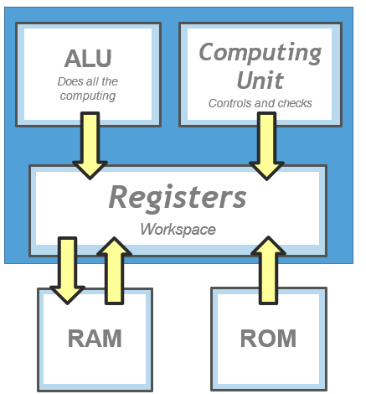
Organisasi register CPU
DEFINISI Register: merupakan media penyimpanan yang bersifat sementara.

Slide 12
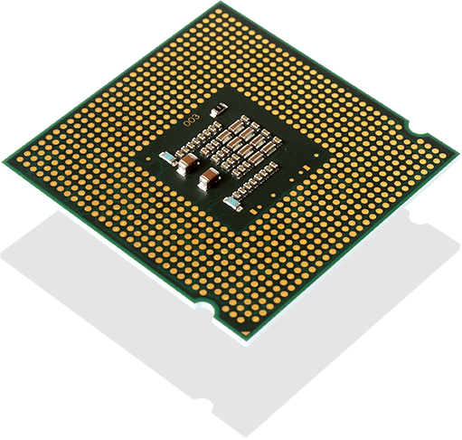

REGISTER
Berdiri pada tingkat tertinggi dalam hierarki memori.
Memiliki kecepatan yang paling cepat.
Memiliki kapasitas yang paling kecil dan harga tiap bit yang paling tinggi.
Cara paling cepat dalam melakukan manipulasi data.
Diukur dalam satuan jumlah bit yang diditampung, seperti: "register 8-bit","register 16-bit","register 32-bit","register 64-bit“

Slide 13
FUNGSI REGISTER
Adapun fungsi register adalah sebagai berikut:
Mode pengalamatan dan data
Akumulator (arithmetic, shift, rotate)
Base registers (rotate, shift, arithmetic)
Counter registers (looping)
Data registers (menyimpan alamat I/O device)

Slide 14
JENIS ORGANISASI REGISTER
Organisasi register meliputi jenis-jenis register di bawah ini:
General: terdapat 8 buah register general-purpose 32-bit. Register-register ini juga dapat menampung berbagai operands untuk keperluan kalkulasi alamat.
Segment: terdapat enam segment registers 16-bit berisi lokasi spesifik segmen-segmen tertentu (data segment, code segment, dsb), yang diindeks ke dalam tabel segmen.
Flags: register eflag berisi kode kondisi (persyaratan) dan bermacam-macam bit mode.
Instruction pointer: berisi alamat instruksi saat itu

Slide 15
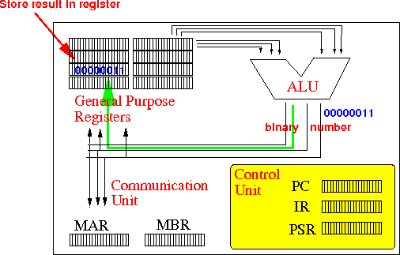
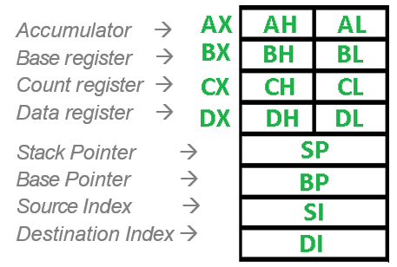
VISUALISASI GENERAL-PURPOSE REGISTER
Ada 8 general purpose registers
pada mikroprosesor 8086.
Sumber: www.mathcs.emory.edu

Slide 16
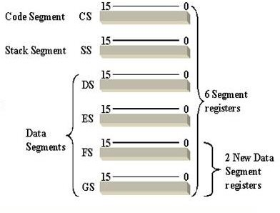
VISUALISASI SEGMENT REGISTER

Slide 17
ORGANISASI REGISTER UNIT FLOATING POINT
Terdapat juga register-register yang secara khusus ditujukan bagi unit floating point:
Numeric: semua register menampung bilangan floating point 80-bit extended-precision.
Control: register kontrol 16-bit berisi bit-bit yang mengontrol operasi unit floating point.
Status: register status 16-bit berisi bit-bit yang merefleksikan status unit floating point saat itu.
Tag word : register 16-bit ini berisi tag 2-bit bagi semua register numeric floating point, yang mengindikasikan sifat-sifat isi register yang berkaitan. Keempat nilainya adalah valid, nol, special (NaN, infinity, denormalized), dan kosong.

Slide 18
FUNGSI REGISTER PADA CPU
User-visible registers : Pemrogram bahasa mesin dan bahasa assembler meminimalkan referensi main memory dengan cara mengoptimasi penggunaan
Control and status registers : Digunakan oleh unit kontrol untuk mengontrol operasi CPU dan oleh program sistem operasi untuk mengontrol eksekusi program.

Slide 19
MACAM-MACAM REGISTER
Terdapat 4 macam register yang penting bagi eksekusi instruksi, yaitu:
Program Counter (PC) atau Pencacah Program: berisi alamat instruksi yang akan diambil.
Instruction Register (IR): berisi instruksi yang terakhir diambil.
Memory Address Register (MAR): berisi alamat sebuah lokasi di dalam memori.
Memori Buffer Register (MBR): berisi sebuah word data yang akan dituliskan ke dalam memori atau word yang terakhir dibaca

Slide 20
Instruksi pipelining CPU.
Definisi Pipeline adalah suatu teknik implementasi di mana berbagai instruksi dapat dilaksanakan secara tumpang tindih.
Pipeline digunakan untuk melakukan sejumlah kerja secara bersamaan, tetapi dalam tahap yang berbeda yang dialirkan secara kontinu pada unit pemrosesan.

Slide 21
Kategori pipeline
Terdapat 2 kategori pipeline, yaitu:
Pipeline Unit Arithmetic :
Berguna untuk operasi vector.
Pipeline Unit Instruction :
Berguna untuk komputer yang mempunyai set instruksi sederhana

Slide 22
DEKOMPOSISI PIPELINE
Berikut ini merupakan dekomposisi daripada pipeline:
Fetch Instruction (FI) : Membaca instruksi berikutnya ke dalam buffer.
Decode Instruction (DI) : Menentukan opcode dan operand specifier.
Calculate Operand (CO) : Menghitung alamat efektif seluruh operand sumber. Hal ini mungkin melibatkan displacement, register indirect, atau bentuk kalkulasi alamat lainnya.
Fetch Operand (FO) : Mengambil semua operand dari memori. Operand-operand yang berada di register tidak perlu diambil.
Execute Instruction (EI) : Melakukan operasi yang diindikasikan dan menyimpan hasilnya.
Write Operand (WO) : Menyimpan hasilnya di dalam memori.

Slide 23
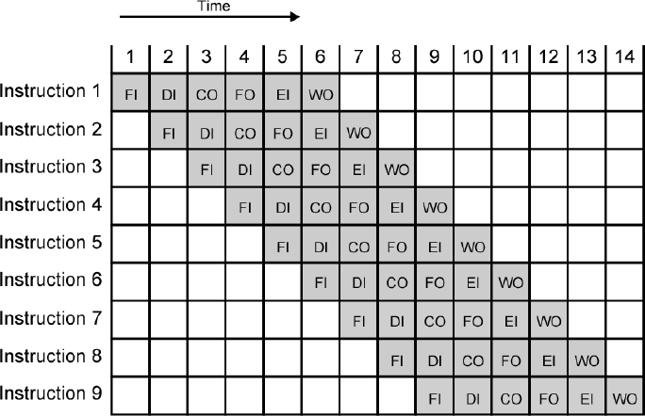
TIMING DIAGRAM FOR INSTRUCTION PIPELINE OPERATION

Slide 24
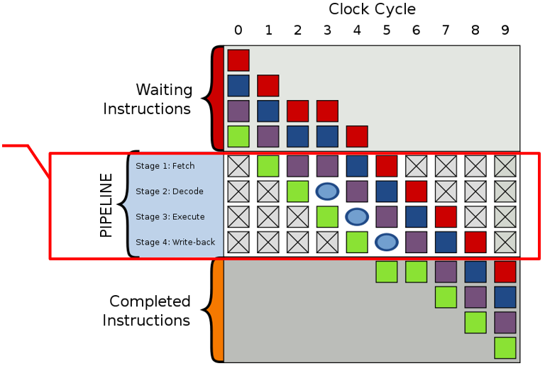
TAHAPAN DALAM GENERIC PIPELINE
Ada 4 tahapan dalamgeneric pipeline, yaitu:
Fetch
Decode
Execute
Write-back

Slide 25
KELEBIHAN & KEKURANGAN PIPELINE
Kelebihan dari pipeline adalah sebagai berikut:
Waktu yang dihabiskan dalam satu siklus prosesor menjadi berkurang sehingga meningkatkan tingkat penyelesaian instruksi.
Beberapa combinational circuit seperti penambah atau pengganda dapat dibuat lebih cepat.
Kekurangan dari pipeline adalah sebagai berikut :
Non-pipelined processor, prosesor hanya menjalankan satu instruksi pada satu waktu.
Instruksi latency di non-pipelined processor sedikit lebih rendah daripada pipelined setara.
Non-pipelined processor akan memiliki instruksi bandwidth yang stabil.

Slide 26
DEFINISI PIPELINE HAZARD
Pipeline hazard merupakan bahaya pada pipa di mana pada beberapa bagian harus diperlambat karena kondisi yang tidak diizinkan untuk menjalankan eksekusi terus-menerus.
Resource Hazard : Bahaya terjadi ketika dua atau lebih instruksi yang telah ada di pipa membutuhkan sumber daya yang sama.
Data Hazard : Bahaya data terjadi ketika ada konflik dalam akses lokasi operand.
Control Hazard : Bahaya terjadi ketika pipa membuat keputusan yang salah tentang prediksi cabang.

